Slide 1
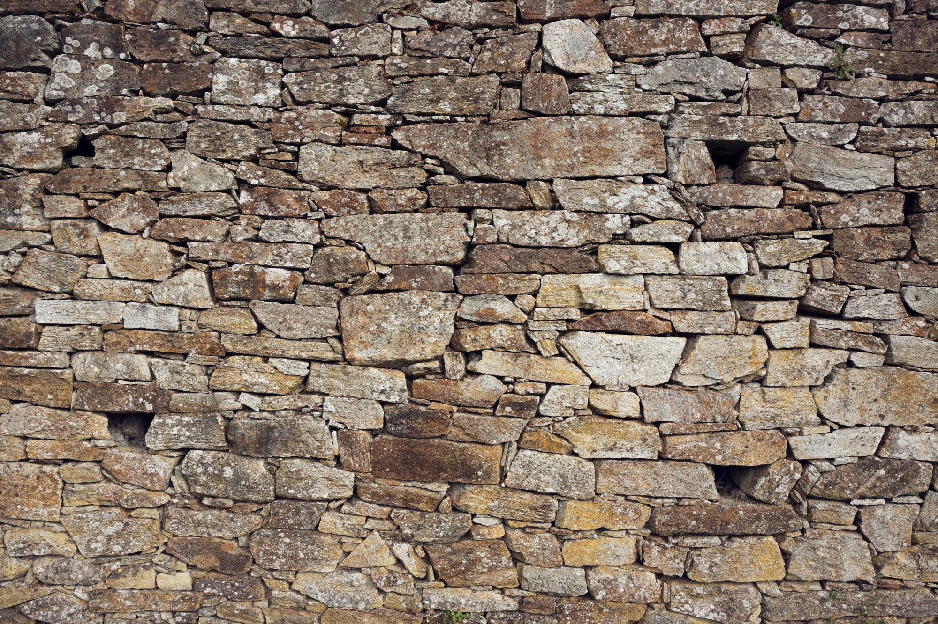
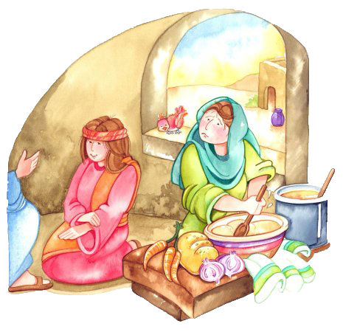
Amigos de Jesús y María
Ciclo C –XVI Domingo del Tiempo Ordinario
Jesús visita a Martha y María, Lucas 10, 38-42
www.fcpeace.org

Slide 2
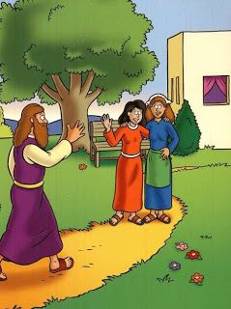
Jesús visita a Marta y a María
Lucas 10, 38-42
En aquel tiempo, entró Jesús en un poblado, y una mujer, llamada Marta, lo recibió en su casa. Ella tenía una hermana, llamada María, la cual se sentó a los pies de Jesús y se puso a escuchar su palabra. Marta, entre tanto, se afanaba en diversos quehaceres, hasta que, acercándose a Jesús, le dijo: “Señor, ¿no te has dado cuenta de que mi hermana me ha dejado sola con todo el quehacer? Dile que me ayude”. El Señor le respondió: “Marta, Marta, muchas cosas te preocupan y te inquietan, siendo así que una sola es necesaria. María escogió la mejor parte y nadie se la quitará”.
Evangelio: https://youtu.be/KGlshHYiQJQ?si=Ltjif89nDEgJ6JxB

Slide 3
REFLEXIÓN

Slide 4
Jesús fue a visitar a sus buenos amigos
los hermanos: Lázaro, Marta, María.
¿Qué estaba haciendo Marta durante su visita?

Slide 5
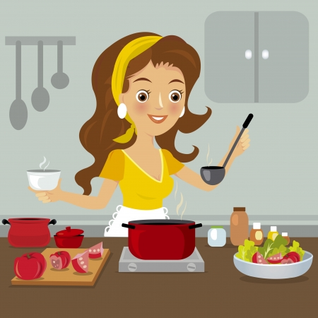
Trabajos de la casa, quizás preparando la comida.

Slide 6
¿Qué hacía María?

Slide 7
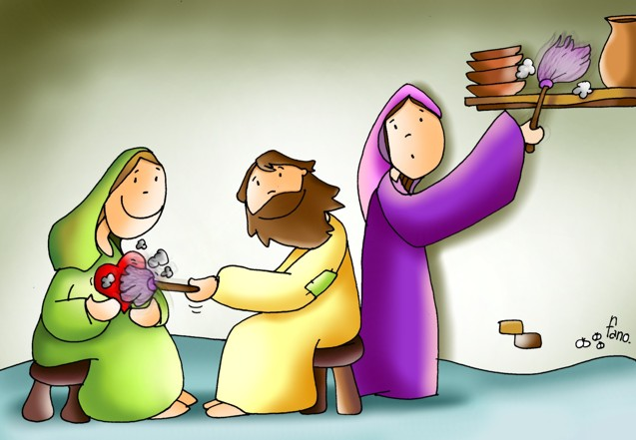
Se sentó a escuchar a Jesús.

Slide 8
¿Cómo se sintió Marta?

Slide 9
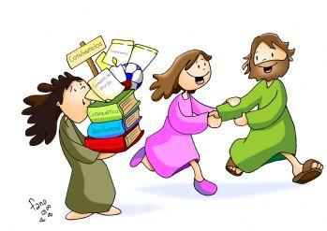
Se sintió que no era justo que ella estaba haciendo todo el trabajo sola.

Slide 10
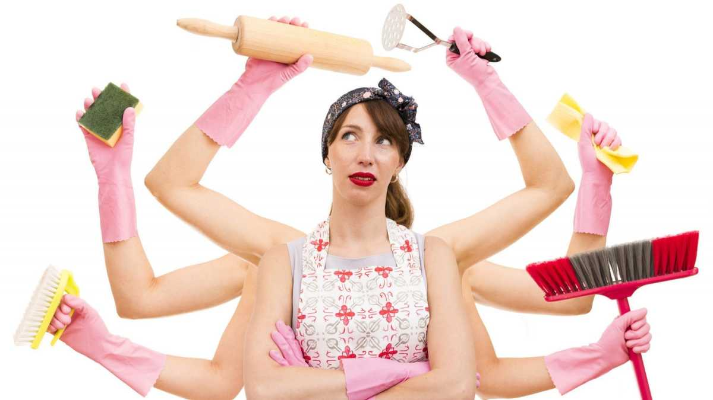
¿Se han sentido así alguna vez?
- Compartir -

Slide 11
¿Como se sentía María?

Slide 12
Se sentía feliz oyendo las palabras de Jesús.

Slide 13
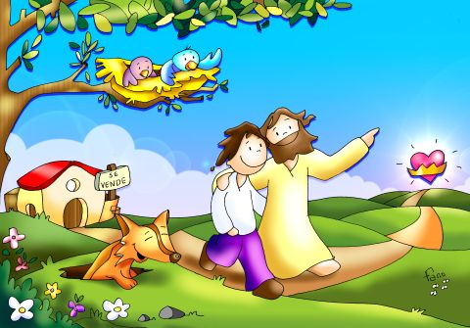
¿Se han sentido así alguna vez?
- Compartir -

Slide 14
¿Qué le dijo Jesús cuando Marta se quejó?

Slide 15
…solo una cosa es necesaria y María lo escogió…

Slide 16
¿Qué escogió María?

Slide 17
Escuchar a Jesús.

Slide 18
¿Por qué es más importante lo que escogió María?

Slide 19
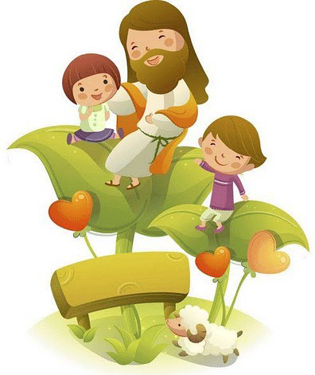
Oír a Jesús en su palabra-la Biblia-, en la misa, o en nuestro corazón cuando oramos, nos da paz, felicidad, amor, sabiduría, fuerza…todo lo que necesitamos para ser feliz en esta vida y la próxima. Él quiere ser nuestro mejor amigo y lo logramos escuchándolo y hablando con Él. Esto es orar.

Slide 20
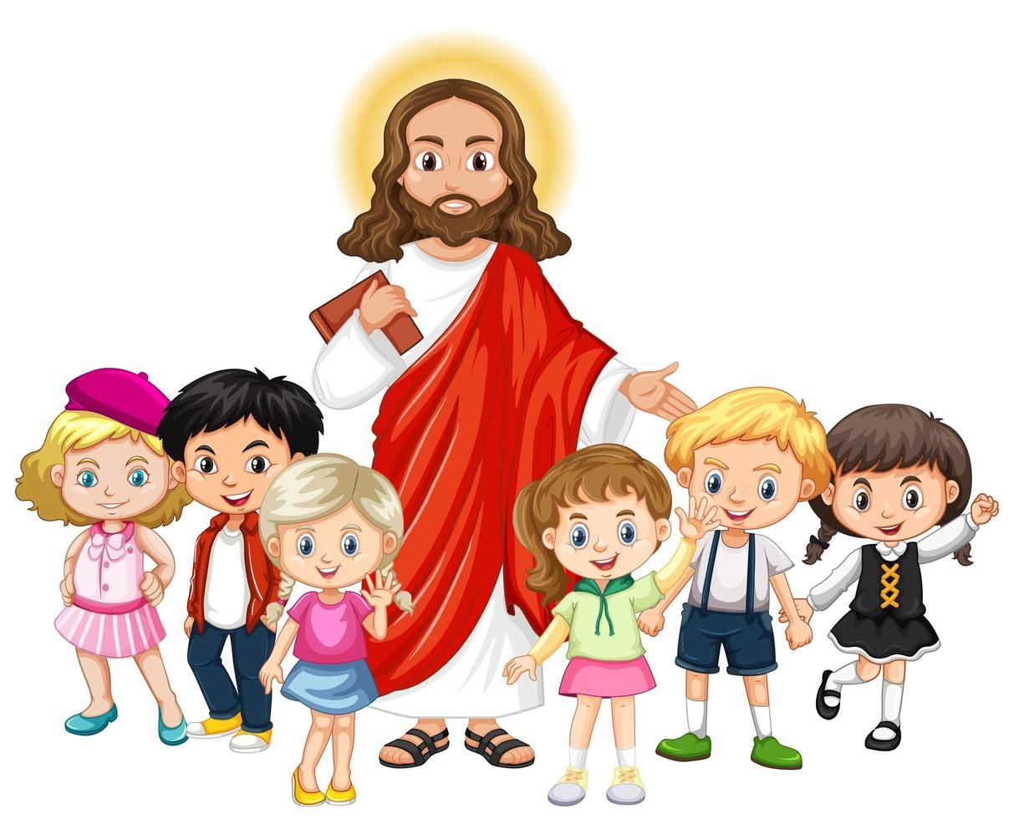
¿Encuentran tiempo para oír y hablar con Jesús todos los días?
¿Cuándo y Cómo?
-Compartir-

Slide 21
ACTIVIDADES

Slide 22
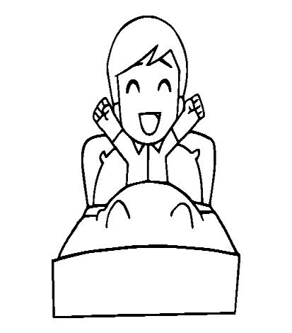
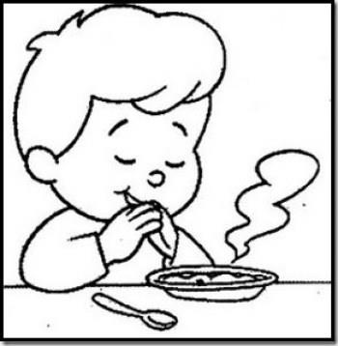
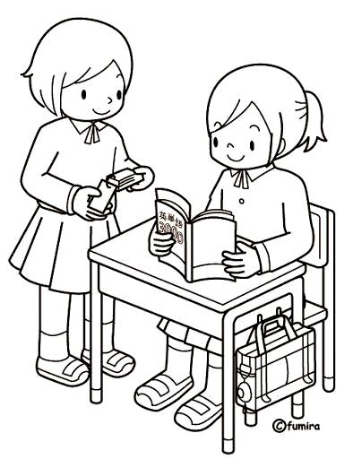
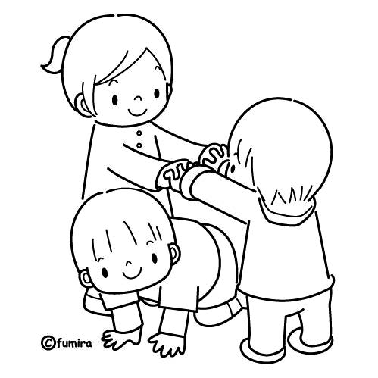
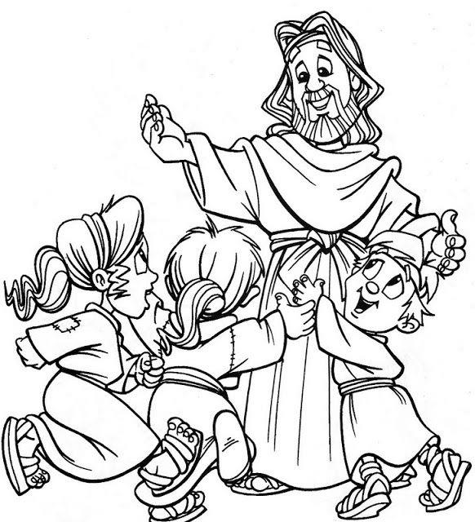
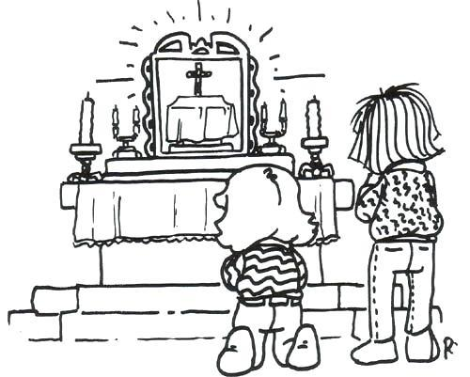
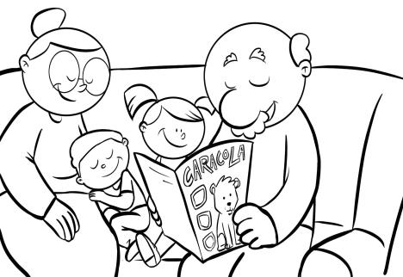
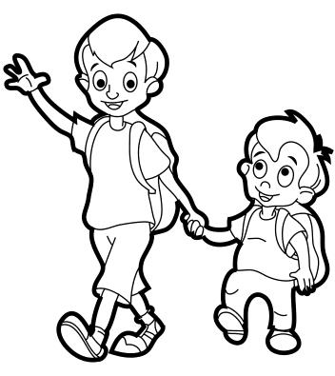
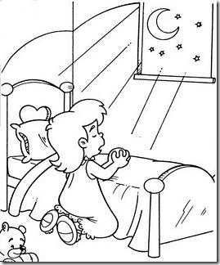
Podemos escuchar y hablar con Jesús,
nuestro mejor amigo, todo el día.
Escribir debajo de cada dibujo lo que le puedes decir a Jesús en cada ocasión

Slide 23
Dividir niños en dos equipos. Turnar leyendo una carta a un niño de cada equipo. Tienen que decir: “Marta, Marta, mucho te preocupa”, o “María escogió la mejor parte” dependiendo si la situación describe a Marta o a María.
Si contestan correctamente, ganan un punto. El equipo con más puntos gana
Tenía tanta tarea que me acosté sin hablar con Dios. | Cuando me despierto, doy gracias a Dios por un día más para amarlo. | Quería comer rápidamente para ver mi programa favorito y no di gracias a Dios por la comida. | Antes de comer, me acuerdo de que la comida es un regalo de Dios y le doy gracias. | Me vino a visitar mi abuelita, pero no hablé con ella porque el juego de video me entretenía.
Antes de empezar el examen, le pedí a Dios que me ayude a pensar claro(a). | En la misa estaba pensando en mis amistades y actividades y no hablé con Dios. | En la misa le dije a Jesús que lo quería mucho y necesitaba su ayuda. | Me desperté tarde y no pude decirle a Jesús, “Gracias por un nuevo día, te quiero mucho.” | Cuando paso por la Capilla del Santísimo Sacramento, siempre entro a saludar a Jesús.
Pasé por la capilla del Santísimo Sacramento apurado(a) y no entré a saludar a Jesús. | Mi abuelita quería saber cómo yo estaba y deje mi juego para hablar con ella. | El niño nuevo del colegio quería hablar, pero mis amigos me estaban esperando para jugar. | Antes de dormir, doy Gracias a Dios por las bendiciones del día, y pido por los necesitados. | Tenía tantos deberes que no pude ir a misa.
Ayudo a mi hermanito a ponerse sus zapatos por las mañanas. | Yo amo a Jesús, pero no tengo tiempo para orar. | Hay una niña nueva en el colegio y la invité a sentarse con mis amistades en el almuerzo. | Mi hermanito necesitaba ayuda para vestirse, pero yo quería recoger mi cuarto. | Cuando juego con mis amistades, doy gracias a Dios en mi corazón por ellos.
Marta
María
María
Marta
Marta
María
Marta
María
Marta
María
María
Marta
Marta
Marta
María
Marta
María
Marta
María
María

Slide 24
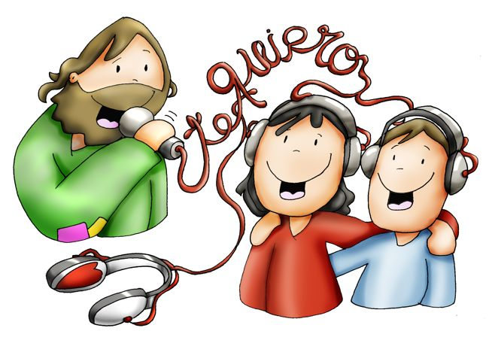
ORACIÓN
Jesús, quiero oír Tu voz en mi corazón. Ayúdame a siempre escucharte en las lecturas de la misa y en la oración. Ayúdame a escuchar con amor las personas alrededor de mí para que se sientan amados.
Amen.

Slide 25


Slide 26
